Slide 1
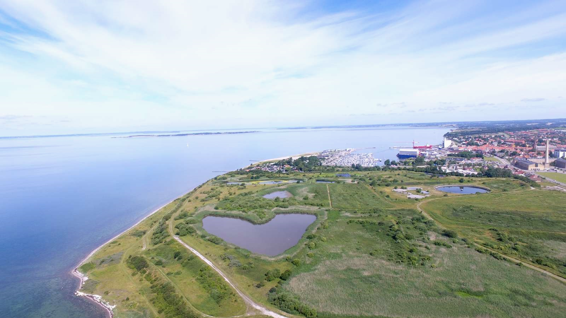
Miljø og Natur
Borgerpuljen 2022 & 2023

Slide 2
Borgerpuljens formål
Assens Kommune ønsker med Borgerpuljen at understøtte adgangen og brugen af det åbne land. Foreninger og organisationer har i 2022 og 2023 kunne søge om midler til udvikling af rekreative stier, forbedring af eksisterende stier og/eller etablering af friluftsfaciliteter i tilknytning til etablerede stier.

Slide 3
Borgerpuljen 2022
Der blev i 2022 uddelt penge til 4 lokaler initiativer
Puljens størrelse: 100.000 kr.
Borgerforeningen Verninge og Omegn – shelter i Verninge Mose
”Verninge Mose er et populært sted at gå tur. Shelteret giver nye muligheder for gode oplevelser i naturen” - formand for Borgerforeningen Verninge og Omegn, Christine Jakobsen.
VivilSalbrovad – Etablering af sti langs Puge Mølle Å
”Nogle af dem der særligt får glæde af den stien ved Puge Mølle, og Puge Mølle Å er Salbrovadskolens elever, som nu kan få undervisning i både historie, idræt og teknik/miljø ved at gå en tur på stien. Herudover giver stien også en stor værdi for hele lokalmiljøet, som også kan benytte den” - bestyrelsesmedlem i ViVilSalbrovad, Hans Jørgen Stougaard.
Ørsbjerg Bylaug – opgradering af sti og udsigtspost
”Vores legeplads bliver brugt flittigt af bl.a. børnehaven, men der er stejle stier, som er blevet sikret med rækværk. Derudover er et bord-bænkesæt sat op på udsigtspladsen, så børn, voksne og de turister, der tager et stop, kan nyde madpakken med udsigt til Lillebælt” - formand for Ørsbjerg Bylaug, Jens Kærsbøl.
Tommerupperne Lokalråd - opgradering af etableret stinetværk
”Vi har nogle stier rundt om Tommerupperne, hvor det er svært at finde vej. De er nu frisket op med bedre skilte. Samtidig er det muligt at forbinde stierne til de to nye rekreative områder Kirkebjergsøerne og Tallerupsøerne” - bestyrelsesformand for Tommeruppernes Lokalråd, Martin Winther-Gaasvig.

Slide 4
Borgerpuljen 2023
Fordeling af borgerpulje til stier og rekreative faciliteter, 2023.
Puljens størrelse: 250.000 kr.
Haarby Lokalråd: Delvis finansiering til bålhytte i tilknytning til det kommende vådområde mellem Haarby og Strandby.
Landsbyens Hus i Jordløse: Afsluttende del-finansiering i puljen om oprettelse af 6 hytter til fri overnatning.
Skallebølle Beboerforening: Etablering af trampesti og formidling ved naturområde i Skallebølle.
Skydebjergforeningen: Oprettelse af sti/boardwalk i naturområde.
Tommeruppernes Lokalråd: Bordebænkesæt og græstag til fårehus ved Tallerupsøerne.
VivilSalbrovad: Midler til overgang over Puge Mølle Å i tilknytning til den nyanlagte sti rundt ved Puge Mølle.
Der er meddelt afslag til:
Borgerforeningen Verninge og omegn: Midler til bålhytte/madpakkehytte i tilknytning til byggegrundene.
Aarup Lokalråd: Midler til rådgivning og konsulentbistand til udviklingsprojekt i Aarup med henblik på flere rekreative stier.

